Slide 1
Стандарден проект на тема: Алгоритам за динамичко поставување на цени на производи од различни категории врз база на побарувачката и конкуренцијата
Ментор: Изработил:
асс. Милена Трајаноска Леонид Давитковски 203212

Slide 2
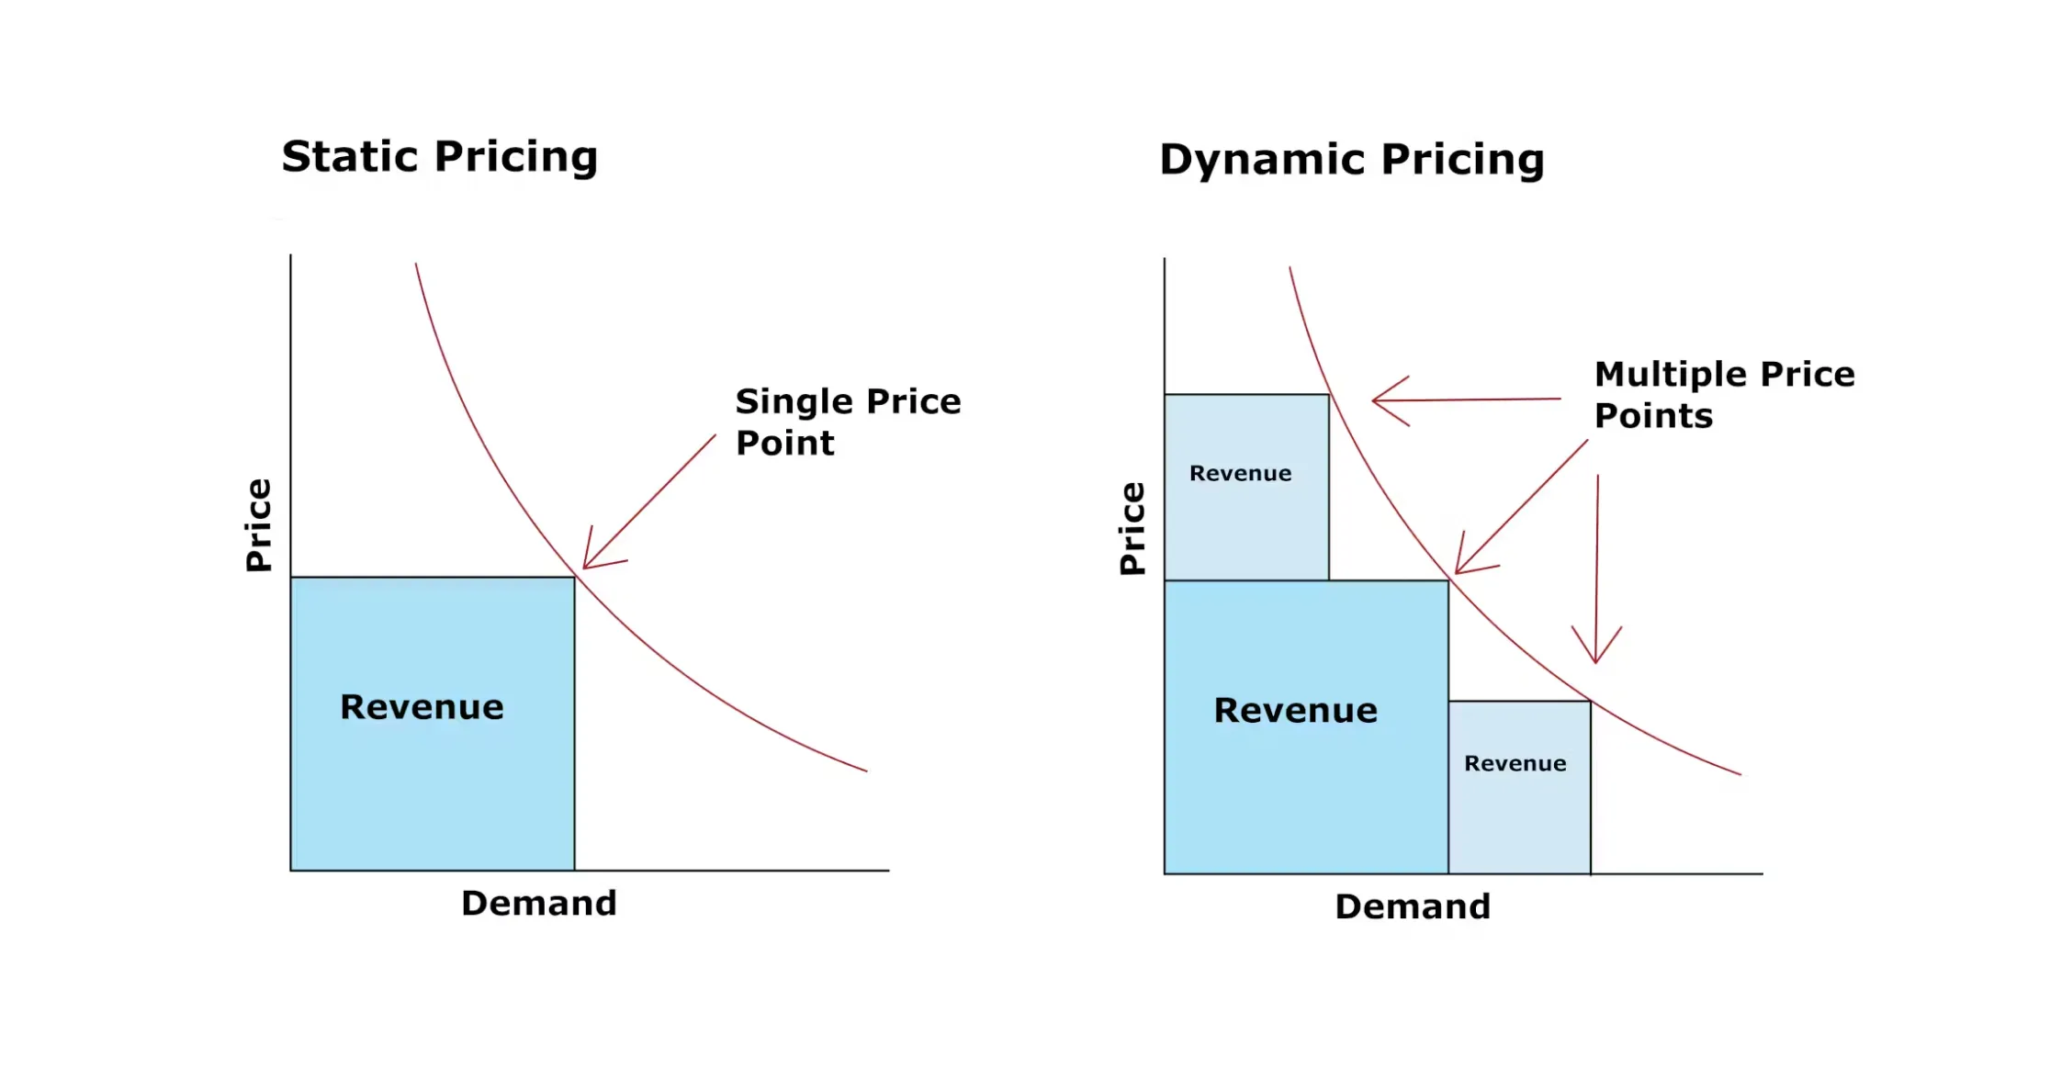
Зошто динамичко одредување на цени?
Фиксните цени не ги не ги следат пазарните промени
Побарувачката и конкуренцијата се менуваат
Динамчкитото одредување на цени го прави токму тоа
Целта на проектот: Предвидување на оптимални цени според динамични услови

Slide 3
Податочно множество
Dataset:
Retail Store Inventory Forecasting Dataset
-73.000+ редици, 15 колони
-Карактеристики:
Date
Inventory Level, Units Sold, Units Ordered, Demand Forecast, Price, Discount, Competitor Pricing, Holiday/Promotion
Store ID, Product ID, Category, Region, Weather Condition, Seasonality

Slide 4
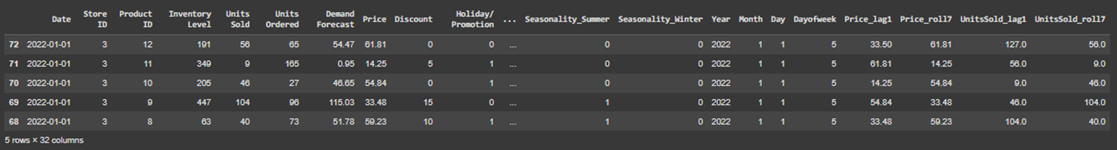
Претпроцесирање и инженеринг на карактеристики
Feature Engineering:
One-hot encoding и label encoding
Lag Features (Price_lag1, UnitsSold_lag1)
Moving Averages (Price_roll7, UnitsSold_roll7)
Date → Year, Month, Day, DayOfWeek

Slide 5
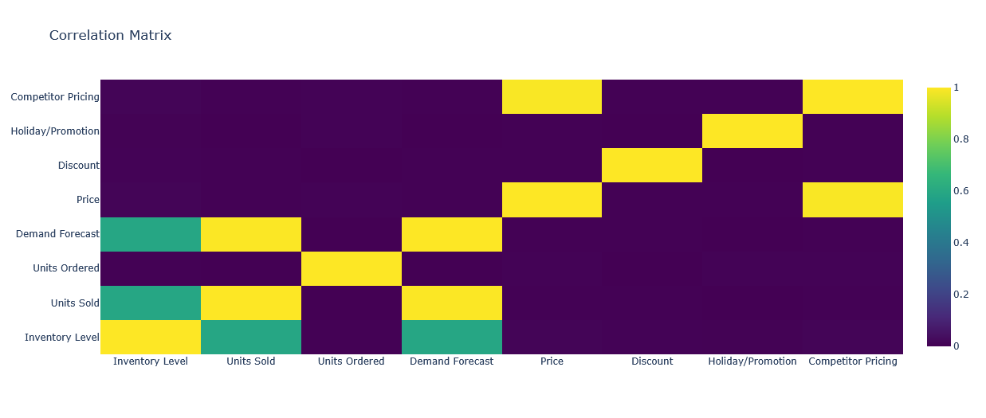
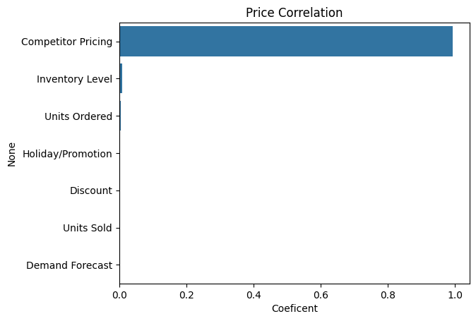
Корелации во датасетот
Силни врски во датасетот
Price ↔ Comptetitor Pricing
Demand Forecast ↔ Inventory Level
Units Sold ↔ Demand Forecast
Силни врски со Price
Comptetitor Pricing (огромна корелација)
Inventory (мала корелација)

Slide 6
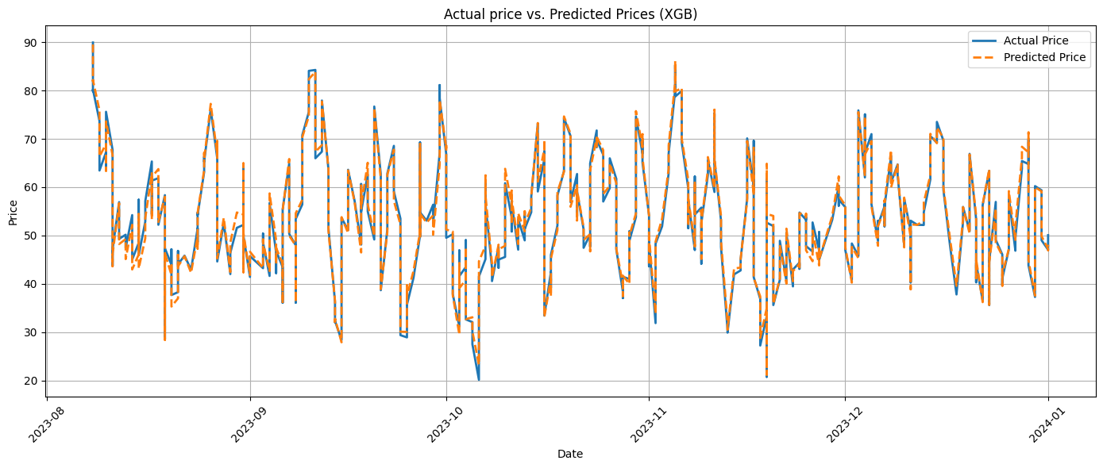
Модел и резултати
Модел: XGBoost се покажа како најдобар
Резултати:
MAE = 2.41
RMSE = 2.80
R² = 0.99 → Многу висока точност
Competitor Pricing → најважен фактор

Slide 7
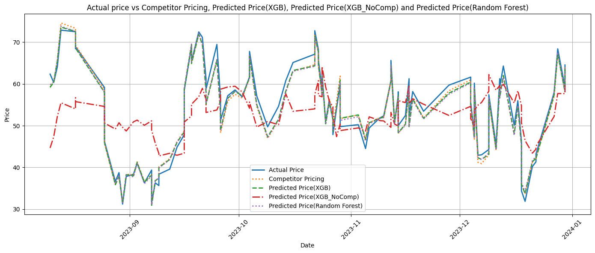
Визуелна споредба на сите модели

Slide 8
Заклучок
Добиени динамички цени кои ги земаат во обзир различните карактеристики
Машинско учење може да помогне за динамичко одредување на цени
Клучно е да имаме точни податоци, особено за конкуренцијата

Slide 9
Благодарам за вниманието

